Slide 1
TEMA 1
¿QUÉ ES LA ORIENTACIÓN
A OBJETOS?
1.1
OO, una forma de pensar

Slide 2
INTRODUCCIÓN
Un objeto es una encapsulación de datos y operaciones que permiten modelar un objeto del mundo.
Los datos se ocultan dentro del objeto, el cual presentará al exterior sólo unas operaciones para trabajar (interfaz del objeto).
Los objetos se especializan según el tipo de mundo que modelen: entidades de gestión (clientes, proveedores, etc), elementos visuales, tareas de control, etc.

Slide 3
INTRODUCCIÓN
La OO consiste en organizar y agrupar los componentes normales de cualquier sistema informático (datos y procedimientos) haciendo énfasis no en los procesos a realizar sino en las entidades u objetos que participan.
Se agrupa todo en un módulo autónomo (la clase) y se especifica de forma clara la interfaz de este módulo.

Slide 4
PROGRAMACIÓN CLÁSICA VS. POO
En el desarrollo de un sistema mediante la OO no nos preguntamos que ha de hacer el sistema sino ¿cuántos objetos hay?¿qué relaciones hay entre ellos?
Ventaja: desarrollar el sistema de esta manera garantiza que será flexible en el futuro por no estar condicionado por ninguna función concreta.

Slide 5
PROGRAMACIÓN CLÁSICA VS. POO (II)
En el desarrollo de un sistema mediante la concepción clásica (programación imperativa) se tiene el objetivo de conseguir unas funcionalidades determinadas.
Inconveniente: menos flexibilidad a cambios que en la OO.
Ejemplo: un programa de facturación:
Si una vez finalizado se necesita el control de costes, implementar la adaptación será muy laborioso dado que no se ha concebido el programa para ello.

Slide 6
REUTILIZACIÓN
La reutilización es la posibilidad de volver a utilizar un fragmento de código en futuros programas (en otras clases).
Cuando se ha asumido este concepto en todo el ciclo de vida del software, gracias a componentes reutilizables y la herencia se pueden conseguir tasas del 80% de reutilización.
La construcción de sistemas OO consiste en el acoplamiento de componentes predefinidos.

Slide 7
REUTILIZACIÓN (II)
Reutilizar es difícil, se tiene que diseñar pensando en la reutilización.
Hay que diseñar con la reutilización como objetivo y construir módulos a partir de módulos estándar creados previamente.
Reutilizar->Incrementar la productividad->ganar más dinero.

Slide 8
TERMINOLOGÍA DE LA OO
CLASE
Descripción de una entidad (por ejemplo, “Coche”) mediante una encapsulación de datos y procedimientos.
  Los procedimientos representan el comportamiento visible de las entidades.
  A partir de una clase se pueden crear tantas entidades como se quiera.
  Una clase es como una plantilla de definición de entidades.

Slide 9
TERMINOLOGÍA DE LA OO (II)
OBJETO
Un elemento creado (o instanciado) a partir de una clase.
También se dice que un objeto es una "concretización" de una clase. Por ejemplo, “Seat Leon" es un objeto (concreto) de la entidad (la clase) "Coche“.
INSTANCIA: Un objeto es una instancia de una clase.
Un objeto tiene identidad, estado y comportamiento.

Slide 10
TERMINOLOGÍA DE LA OO (III)
ATRIBUTO
Una propiedad de un objeto (aunque veremos que también hay atributos de clase).
Por ejemplo, el atributo “modelo” puede almacenar el nombre comercial de un coche.

Slide 11
TERMINOLOGÍA DE LA OO (IV)
MENSAJE
Forma de comunicación entre dos objetos para pedir la ejecución de un servicio. Similar a la llamada a función o procedimiento.
Por ejemplo, una clase llamada “Circuito” puede utilizar objetos “Coche” y enviarles a estos el mensaje arrancar():
    class Circuito {
    public static void main(String[] args) {
    new Coche().arrancar();
    new Coche().arrancar();
    …

Slide 12
TERMINOLOGÍA DE LA OO (V)
HERENCIA
Una técnica que permite la definición de una clase a partir de otra considerando sólo las diferencias entre ellas.
Conseguimos que la nueva clase (la que hereda) disponga de la implementación de la original.

Slide 13
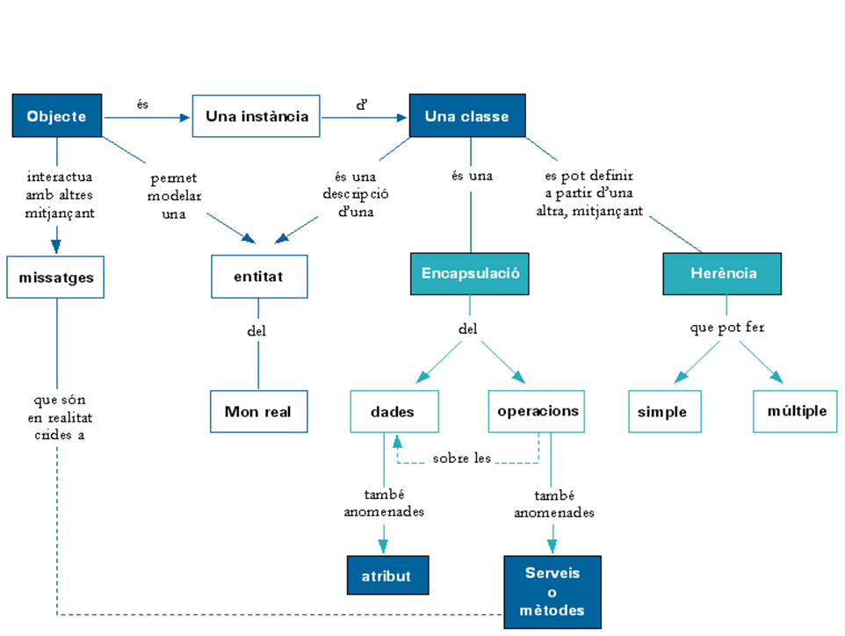

Slide 14
BASES DE LA OO
La OO se basa en la integración de seis conceptos o tecnologías: encapsulación, ocultación de la información, clasificación, abstracción, polimorfismo y herencia.
Omitirlos o no aplicarlos convenientemente provoca la perdida de beneficios que nos aporta la OO.
Veremos en detalle cada uno de ellos.

Slide 15
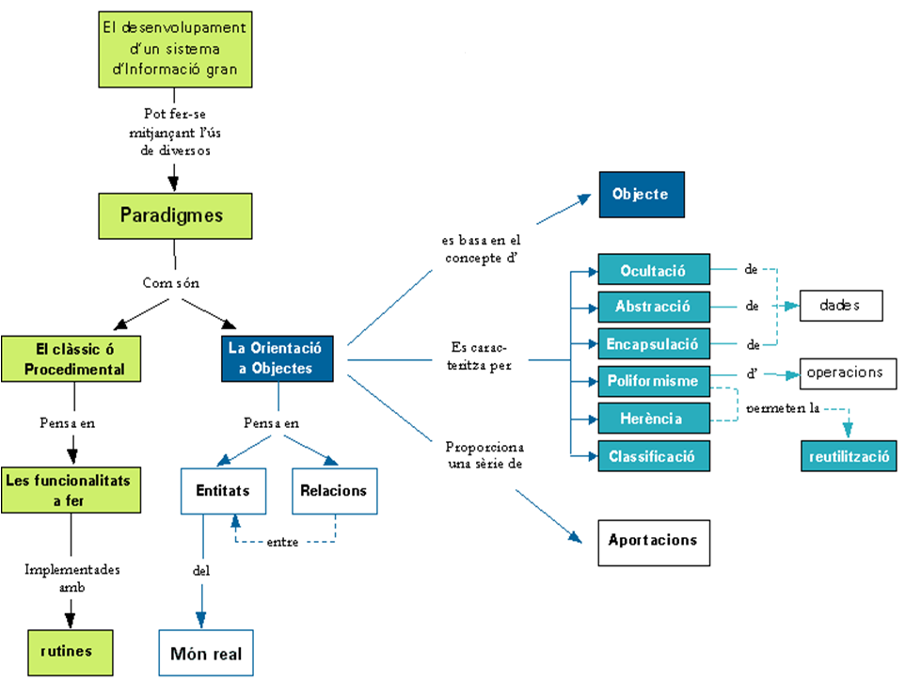

Slide 16
ENCAPSULACIÓN
Al descomponer en módulos, tenemos que cada uno de ellos es una encapsulación de datos y procedimientos.
Los módulos se comunican entre ellos (paso de parámetros y valores de retorno).
Importante: La encapsulación por si sola no garantiza la ocultación.

Slide 17
OCULTACIÓN DE LA INFORMACIÓN
Consiste en ocultar al exterior la estructura física de los datos y la implementación de las operaciones.
Sólo se permite ver lo que se denomina la interfaz, es decir, las operaciones que permiten a otras clases (clases clientes) utilizar con aprovechamiento la clase actual.
Aunque cambie la implementación, al no variar la interfaz se tiene gran independencia entre diferentes partes de un programa.

Slide 18
OCULTACIÓN DE LA INFORMACIÓN (II)
Eiffel o Smalltalk (lenguajes OO puros) obligan a ocultar la información.
Java (OO puro) no obliga.
C++ y Delphi (OO híbridos) tampoco obligan.

Slide 19
ABSTRACCIÓN
La abstracción permite que dispongamos de las características del objeto que necesitemos.
Por ejemplo, si necesitamos el objeto “Persona” en un sistema administrativo, podríamos utilizar los atributos:
nombre, edad, direccion, estadoCivil.

Slide 20
ABSTRACCIÓN (II)
En cambio, si requerimos al objeto “Persona” para el área de biología, dentro de sus atributos quizá tengamos, ADN, RND, Gen x1, Gen x2, etc.
Por tanto, los atributos antes mencionados no serán requeridos.
En general, podemos decir que “Persona” cuenta con todos los atributos mencionados aquí, pero debido al proceso de abstracción excluimos todos aquellos, que no tiene cabida en nuestro sistema.

Slide 21
ABSTRACCIÓN (III)
OTRO EJEMPLO DE ABSTRACCIÓN
Un contador, cuya utilización básica es:
  Ponerlo a cero.
  Incrementar su valor en uno o más.
  Compararlo con algún límite.
Con estos tres puntos hemos creado la abstracción (la idea, el concepto) de un contador.

Slide 22
CLASIFICACIÓN
Los conceptos de abstracción y clasificación están muy relacionados:
  Abstracción: genera abstracciones de la realidad.
  Clasificación: genera clases con estas abstracciones.

Slide 23
CLASIFICACIÓN (II)
En POO la única división modular posible es la clase.
No pueden existir rutinas desligadas de objetos.
Todo han de ser tipos!

Slide 24
CLASIFICACIÓN (III)
Hay que ver la clase como una plantilla que permite crear muchos elementos, dado que la clase contiene la descripción de muchos.

